Slide 1
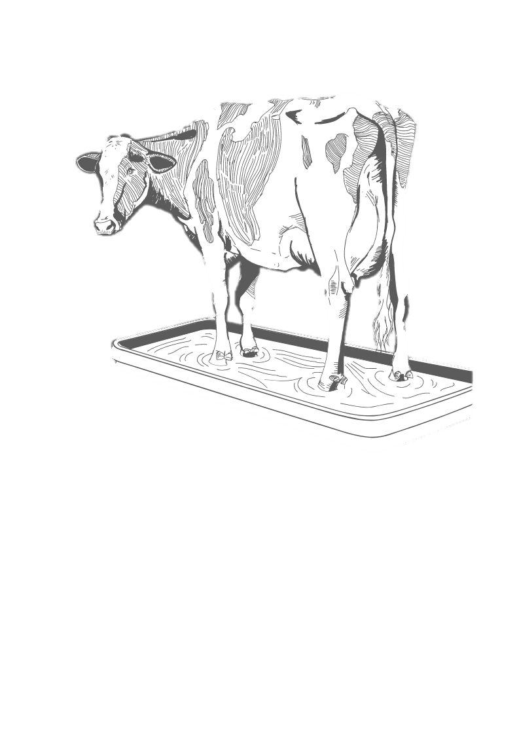
Причины клинической хромоты у крупного рогатого скота
Санкт-Петербург
+7 (911) 767-28-26 +7 (911) 736-38-31 info@hitech-agro.ru
Notes:
Чтобы изменить изображение на этом слайде, выберите рисунок и удалите его. Затем нажмите значок «Рисунки» в заполнителе, чтобы вставить изображение.

Slide 2
Классификации поражения копыт
Инфекционные - возникает при воздействии патогенной микрофлоры.
Неинфекционные - механического происхождения.
Нарушение гигиены
Нарушение целостности кожного покрова
Отсутствие / неправильная работа с копытными ванн
Не своевременная обрезка
Деформации
Напольное покрытие
Травматизм

Slide 3
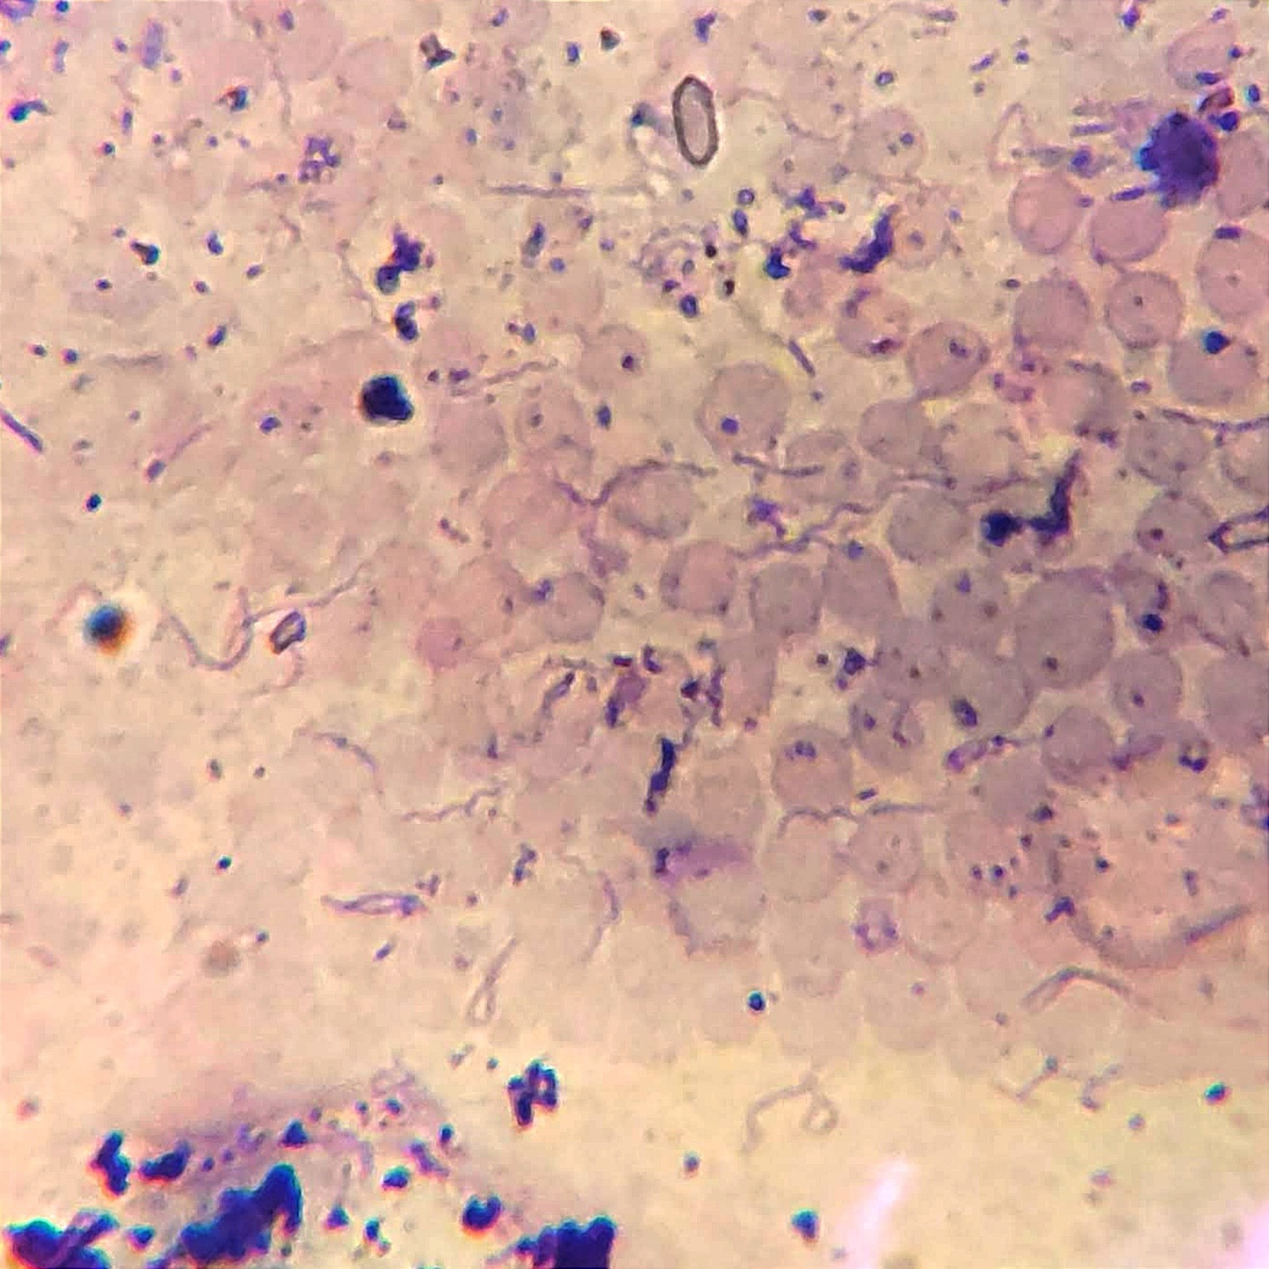
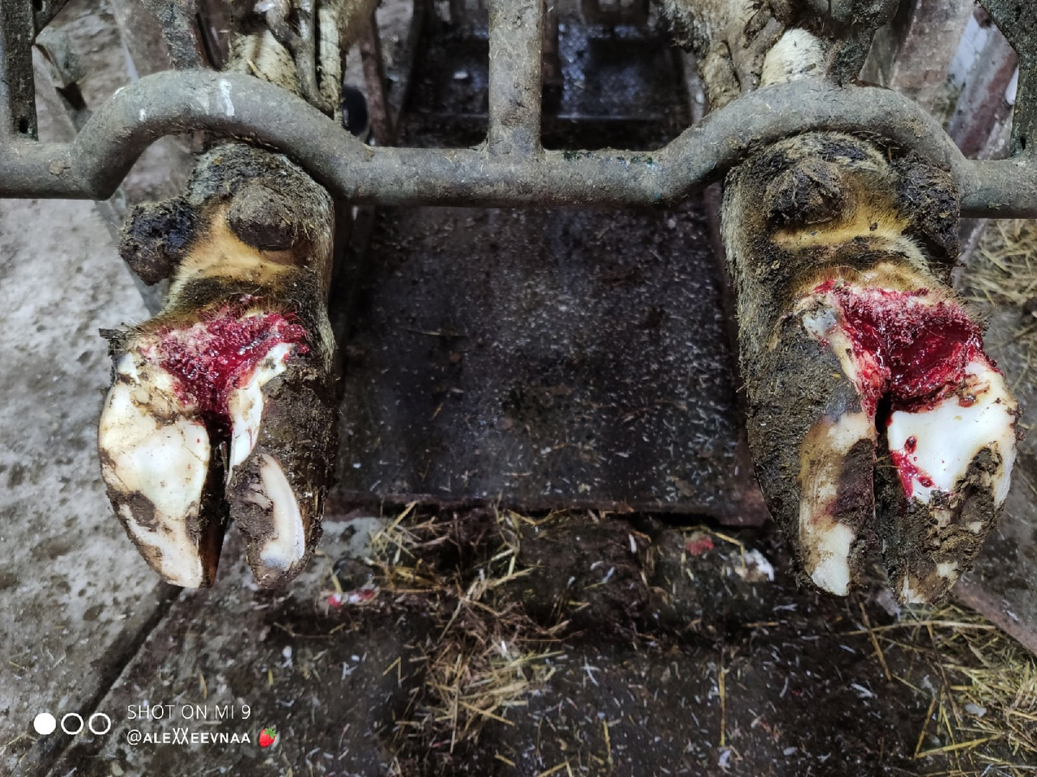
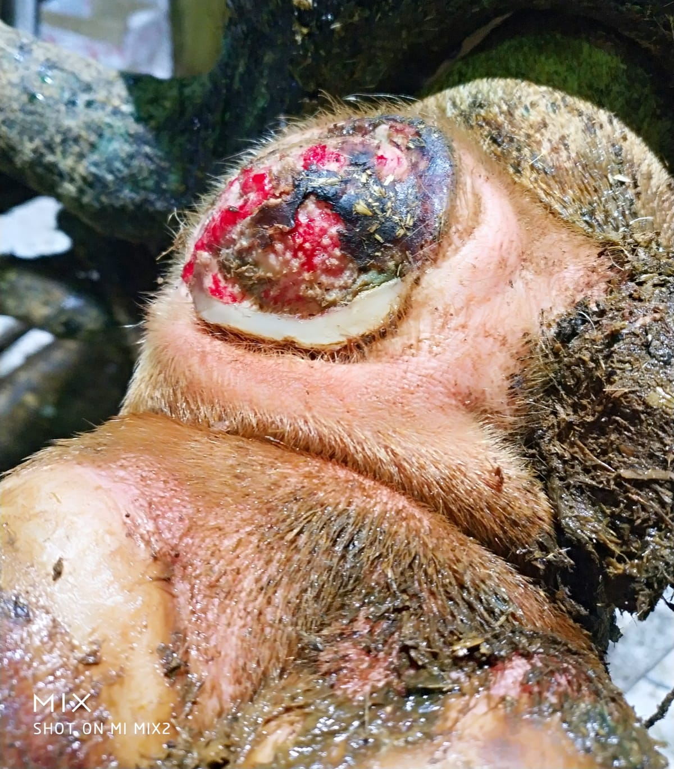
Инфекционные болезни
Болезнь Мортелларо, пальцевый дерматит, (клубничка) - заболевание вызываемое бактериями Treponema и сопровождающееся гиперпластическим разрастанием на поверхности кожи свода межкопытной щели спереди или сзади. Иногда может локализоваться в области рудиментарных пальцев

Slide 4
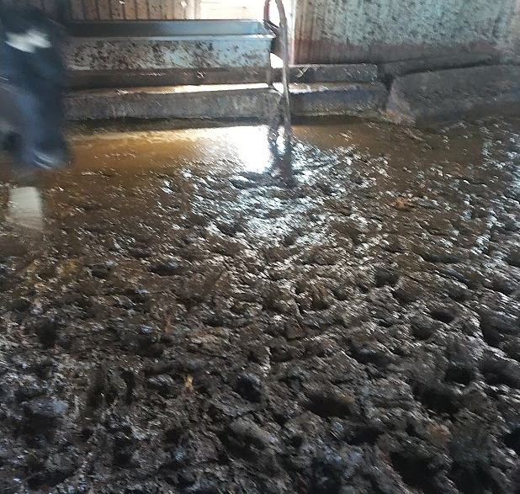
Причины возникновения
Недостаточная гигиена условий содержания:
Сырость
Скученное содержание
Высокая степень загрязнения копытец
Неправильная/отсутствие организации гигиены копытных ванн
Наличие в стаде инфекционных особей
Не выдерживания карантина при ввозе новых животных (Приобретение животных из неблагополучных по болезни хозяйств)
Диареи, болезни ЖКТ

Slide 5
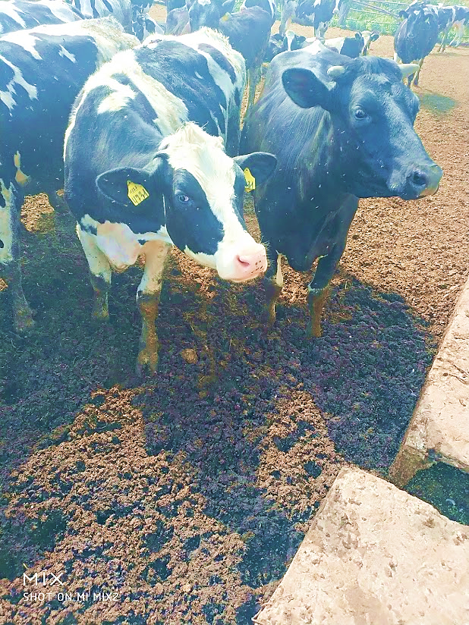
Группа риска
Коровы
Нетели
Телки от 10 месяцев

Slide 6
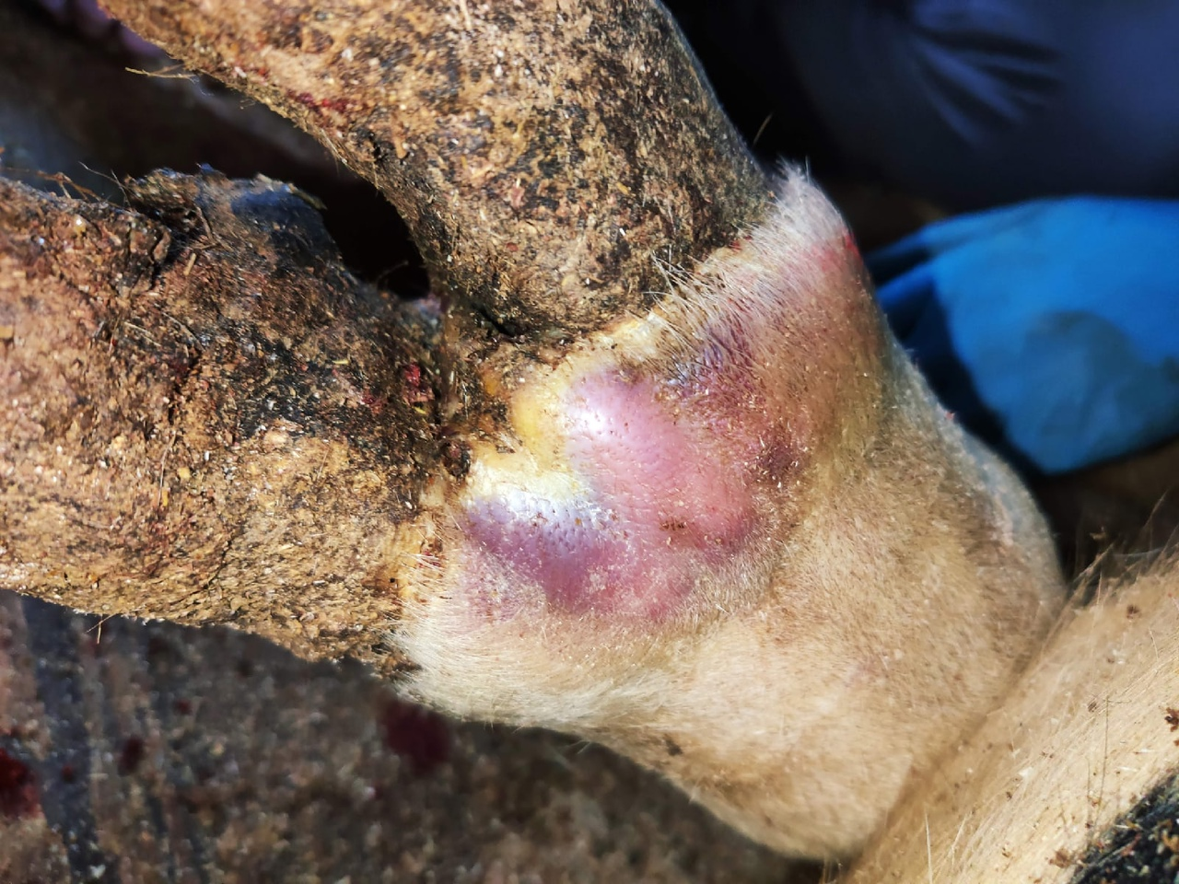
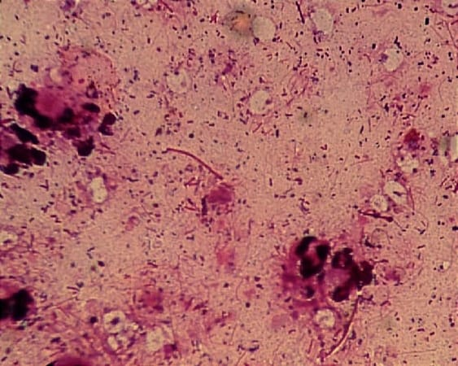
Инфекционные болезни
Некробактериоз, копытная гниль, флегмона венчика -характеризующееся гнойно-некротическими поражениями. Возбудитель болезни (Fusobacterium F. Necrophorum)

Slide 7
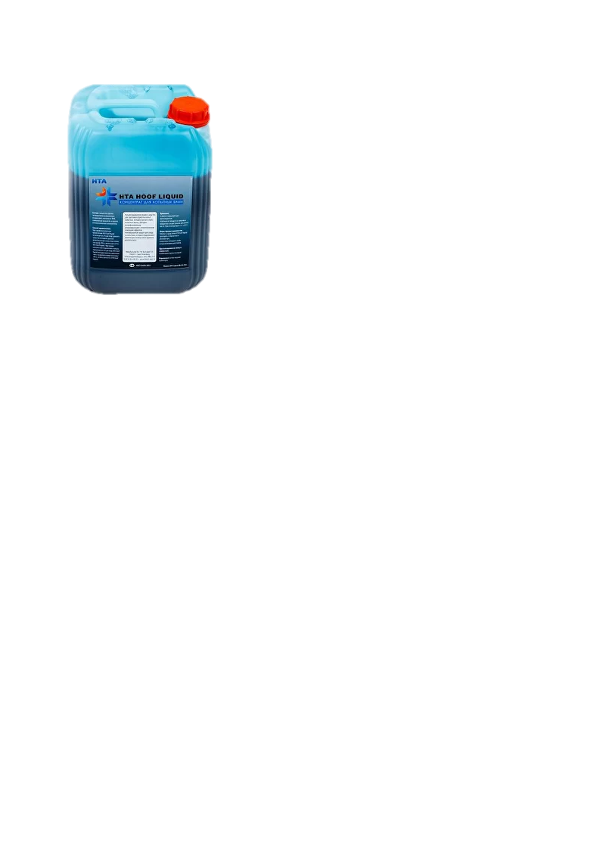
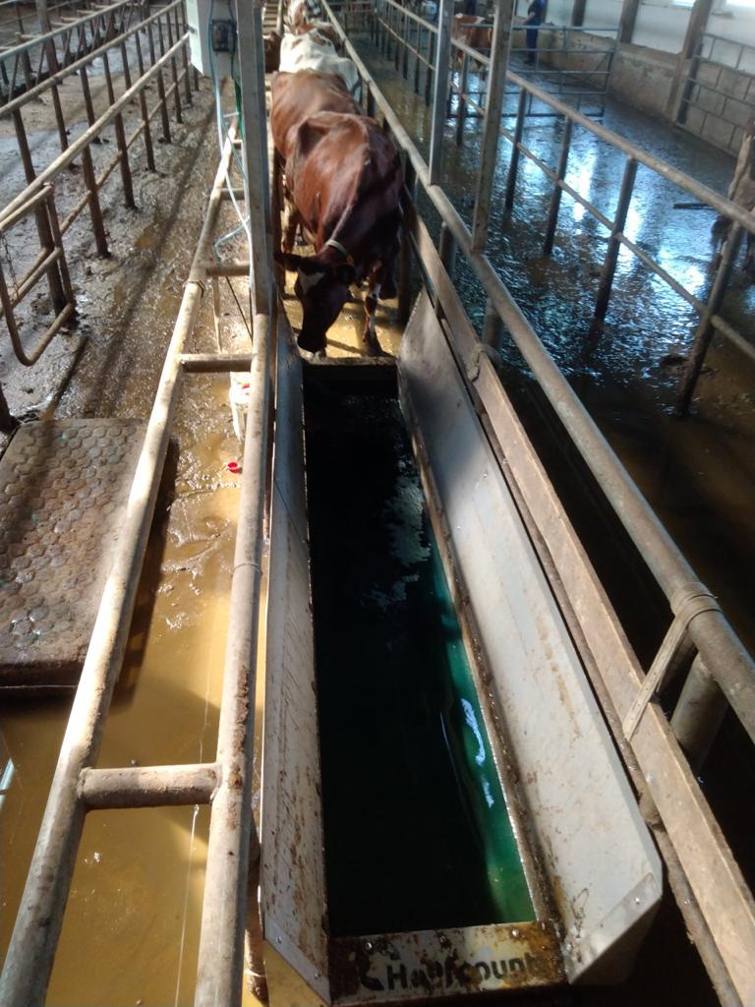
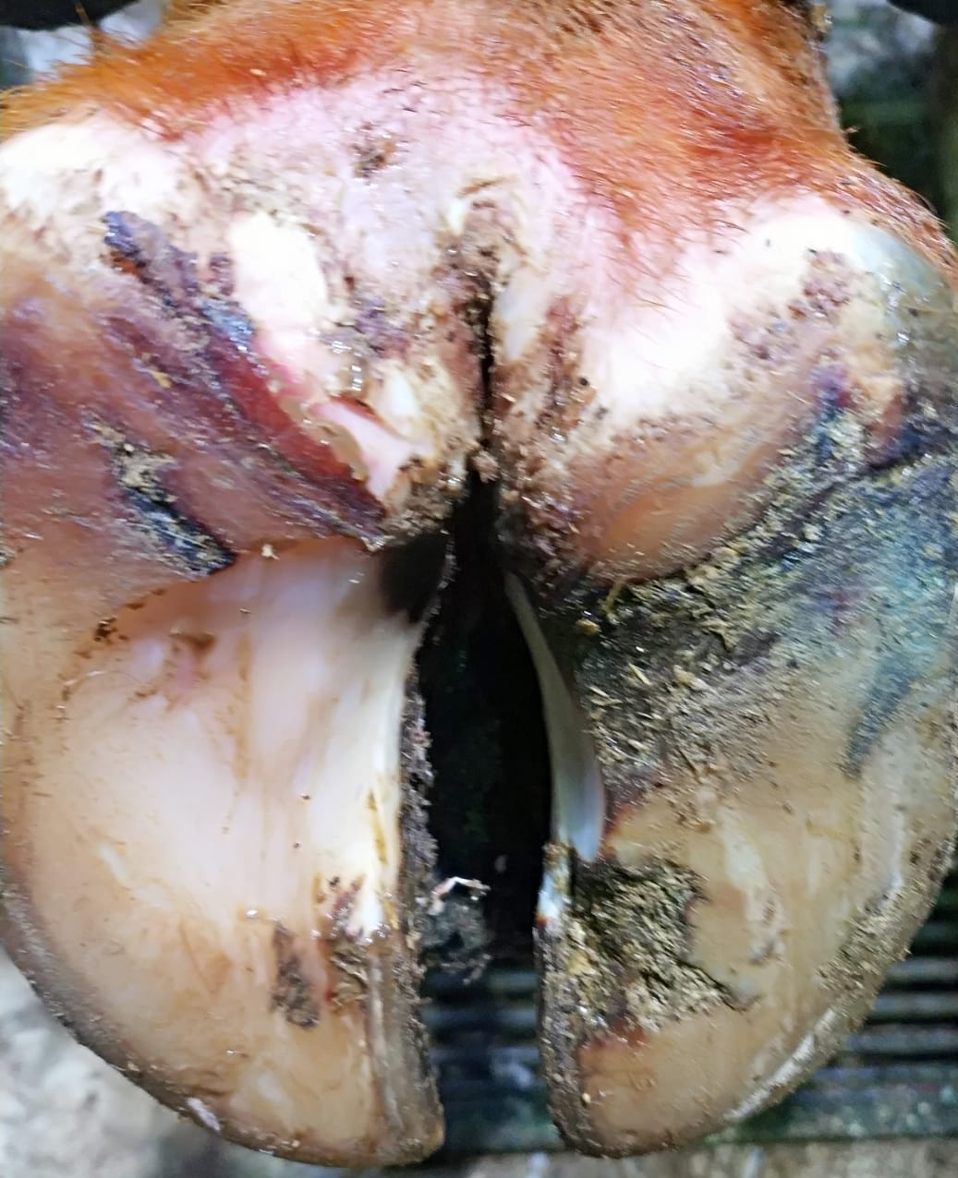
Профилактика инфекционных заболеваний
Соблюдение правил гигиены
Профилактика проводится путем постановки копытных ванн HTA HOOF BATH с раствором HTA HOOF LIQUID
Строгое соблюдение протоколов копытных ванн
4361

Slide 8
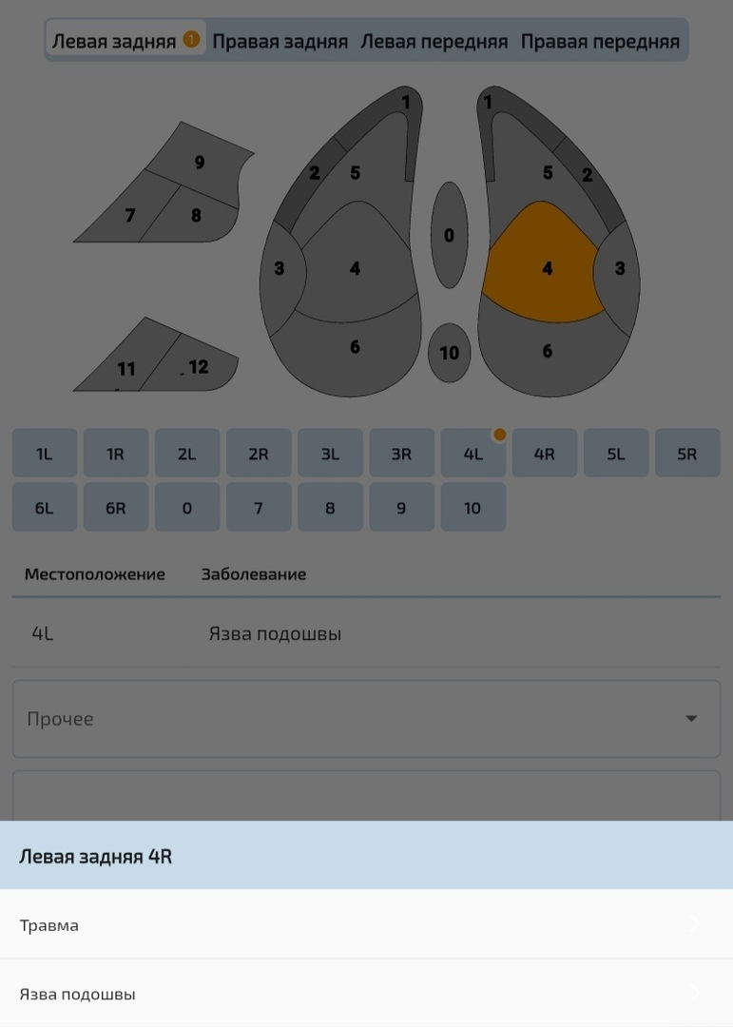
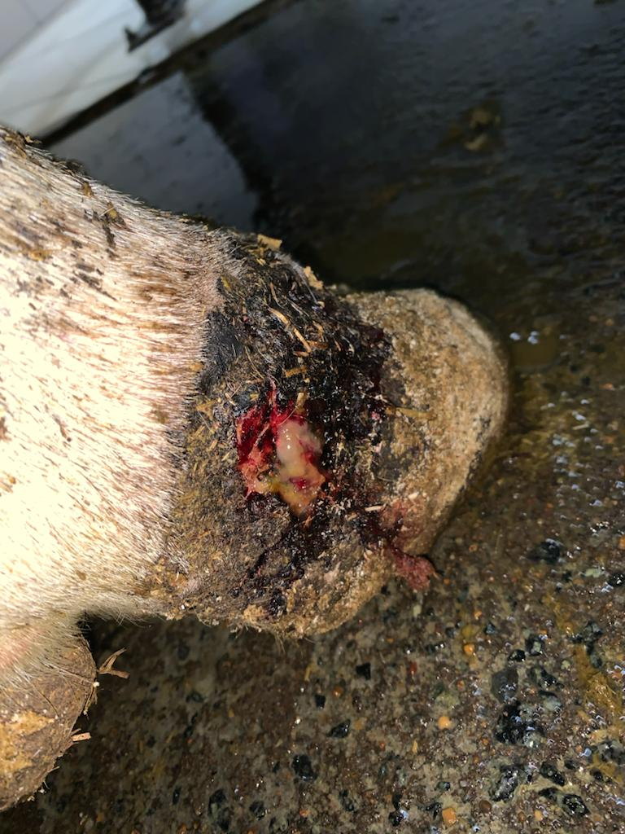
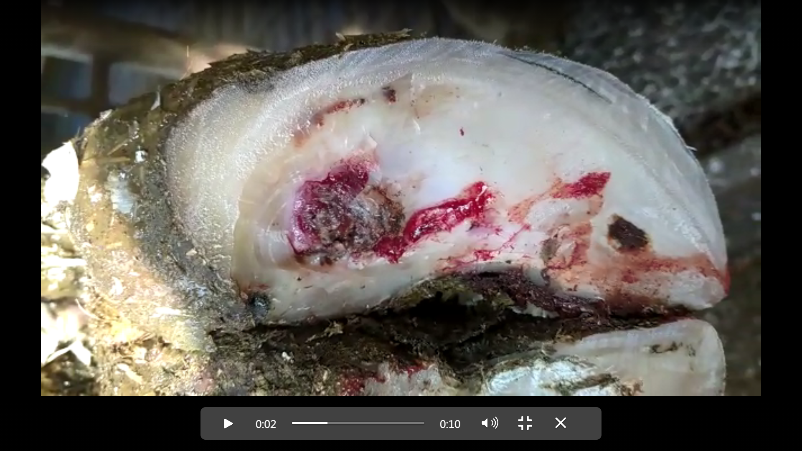
Неинфекционные болезни
Язва Рустергольца, специфическая язва – возникает в следствии перегрузки на один из копытцев, как правило внешний. Не своевременная - некачественная обрезка приводит к деформациям копыт и возникновению язв. Твердые полы, долгое, вынужденное, системное стояние – более 45 минут, тепловой стресс

Slide 9
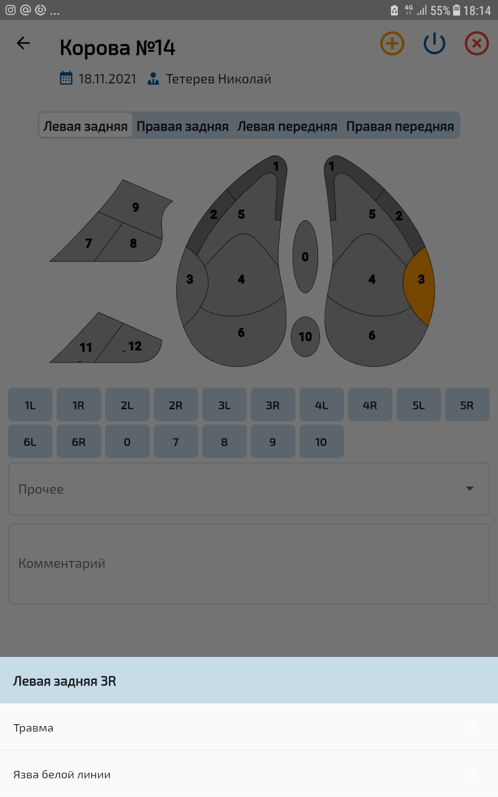
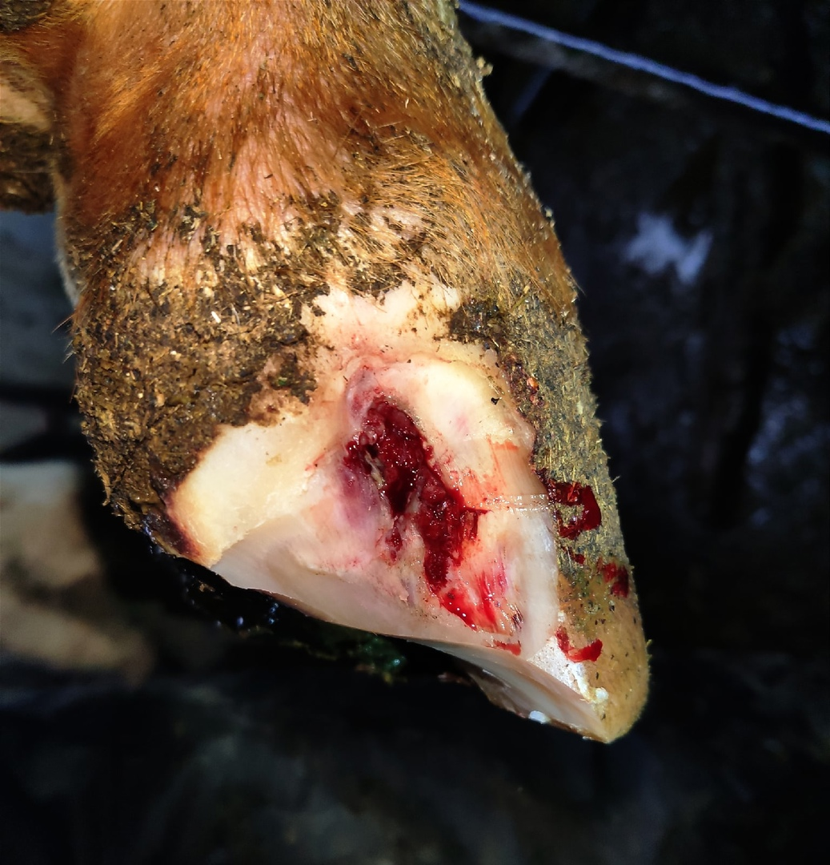
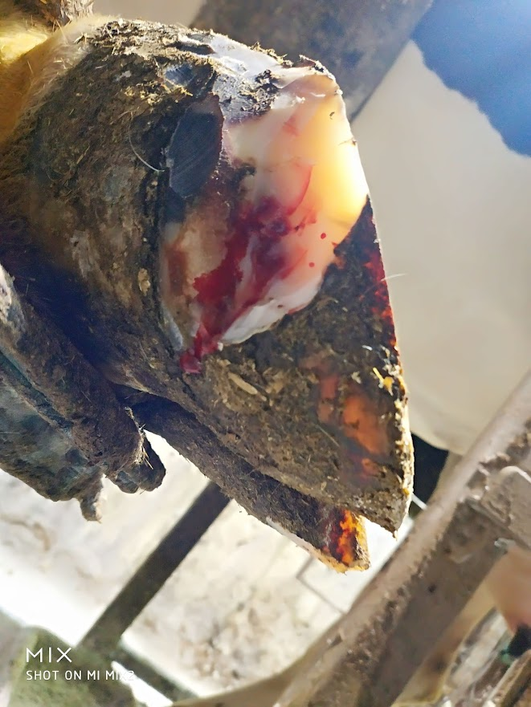
Неинфекционные болезни
Язва белой линии - расположена между стенкой копытца и подошвой. Нарушение целостности белой линии возникает в следствии травматизма, дисбаланса копытец из-за выбоин напольного покрытия, острых, торчащих из пола предметов и при резких разворотах.

Slide 10
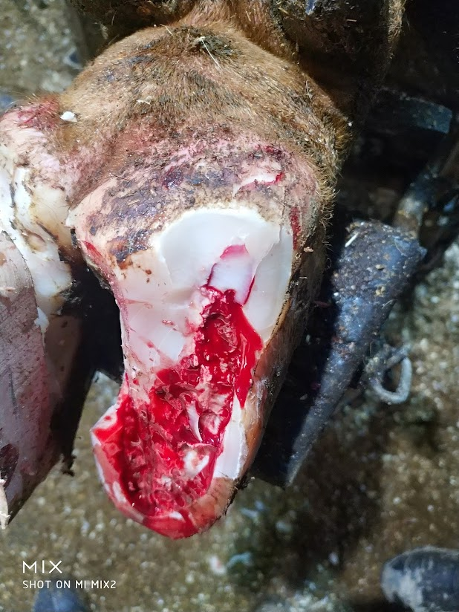
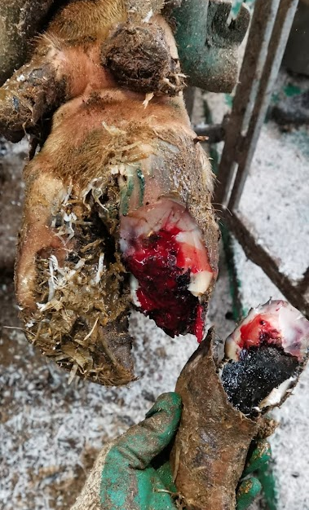
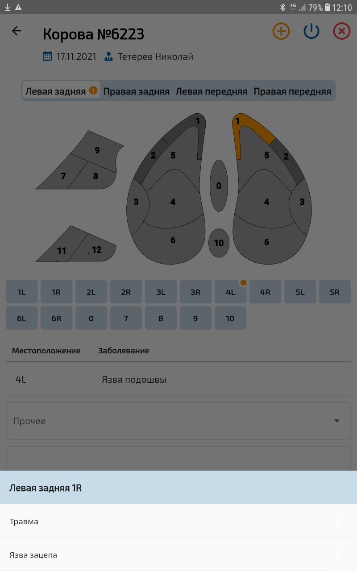
Неинфекционные болезни
Язва зацепа – истонченная область зацепа. Некачественная обрезка. Твердая, абразивная поверхность пола.

Slide 11
Профилактика неинфекционных заболеваний
Своевременная , качественная обрезка, квалифицированным мастером не менее 2х раз в год:
Нетели – за 60 дней до отела
Коровы – перед запуском
Коровы – на 120 день доения
Ежемесячное проведение мониторинга - выявление хромых животных с последующим их лечением
. Цель: менее 10%
3. Комфорт животного

Slide 12
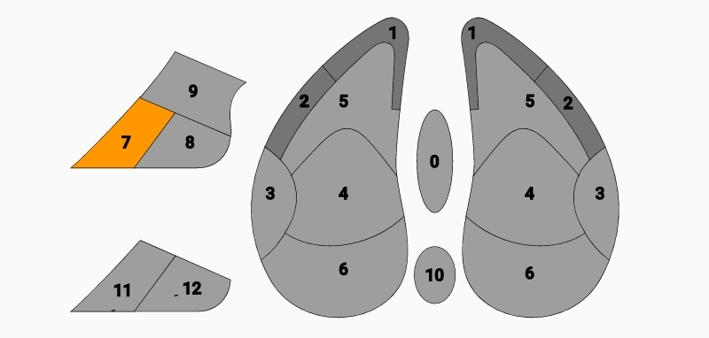
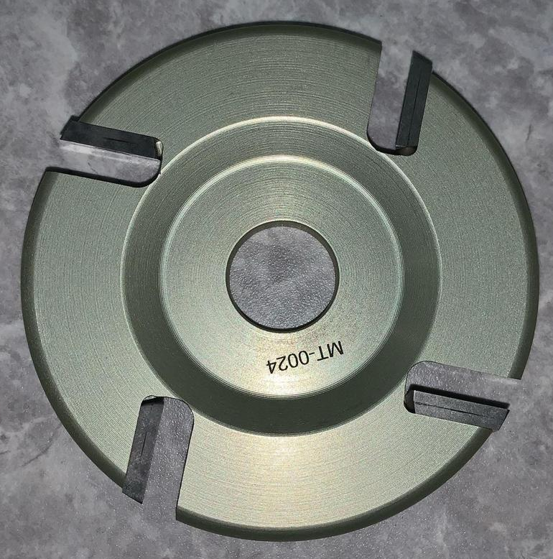
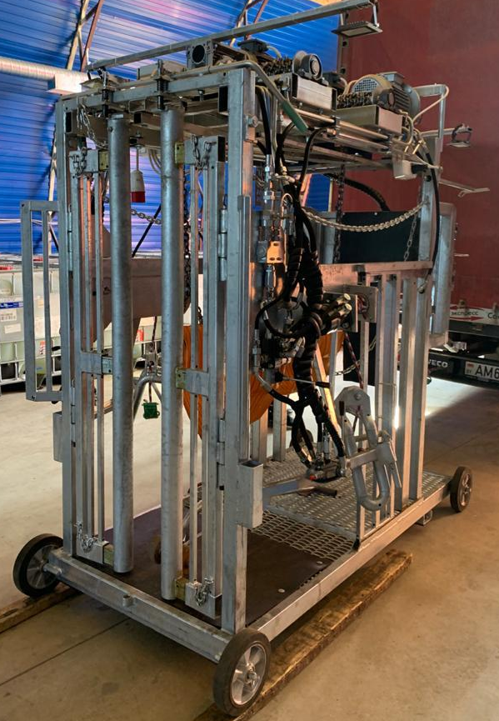
Что Вам облегчит задачу?
Приложение учета
Лекало
Фреза
Станок
HTA HOOF MASTER
Паста HTA HOOF PUTTY
Квалифицированный мастер
4

Slide 13
Спасибо за внимание!
Если что-то не понятно сообщите!

